Slide 1
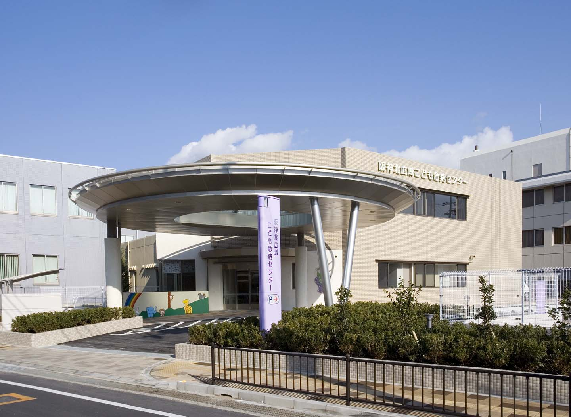
乳幼児虐待の未然防止には 地域子育て家庭応援活動がいかに大切か
兵庫県立こども病院名誉院長
阪神北広域救急医療財団理事長
中村 肇
子育て応援ネット全県大会 2018/2/8
Notes:
乳幼児虐待の未然防止には 地域子育て家庭応援活動がいかに大切か

Slide 2
本日の話
子ども虐待の実態
なぜ、子ども虐待が増えているのか
発達期の脳のもつ不思議
子ども虐待防止と地域子育て応援活動
Notes:
こども虐待防止に、なぜ、地域の力が必要か？
子ども虐待の実態
なぜ、子ども虐待が増えているのか
発達期の脳のもつ不思議
子ども虐待防止と地域子育て応援活動

Slide 3
I. 子ども虐待の実態
年々増加する虐待相談件数
主な虐待者はだれ
被虐待者の年齢・相談種別
虐待による死亡の大半は、乳幼児
Notes:
I. 子ども虐待の実態
年々増加する虐待相談件数
主な虐待者はだれ
被虐待者の年齢・相談種別
虐待による死亡の大半は、乳幼児

Slide 4
児童相談所における 虐待相談対応件数の推移
件数
122,575件
H12児童虐待防止法の制定
年
厚生労働省HPより、H29

Slide 5
児童相談所における 虐待相談対応件数の推移 兵庫県
件数
4,104件
年
兵庫県こども家庭センター業務概要、2017.7.

Slide 6
児童虐待の対応件数 兵庫県こども家庭センター別、平成28年度
4,104 件
兵庫県こども家庭センター業務概要、2017.7.

Slide 7
児童虐待の対応件数、種類別 平成27年度
103,286 件
大臣官房統計情報部人口動態・保健社会統計課行政報告統計室
Notes:
ネグレクト＝育児放棄

Slide 8
児童虐待の対応件数、種類別 平成27年度
103,286 件
殴る、蹴る、叩く
投げ落とす
激しく揺さぶる
やけどを負わせる
溺れさせる
首を絞める
縄などにより一室に拘束する など
大臣官房統計情報部人口動態・保健社会統計課行政報告統計室
Notes:
ネグレクト＝育児放棄

Slide 9
児童虐待の対応件数、種類別 平成27年度
103,286 件
子どもへの性的行為
性的行為を見せる
性器を触る又は触らせる
ポルノグラフィの被写体にする
など
大臣官房統計情報部人口動態・保健社会統計課行政報告統計室
Notes:
ネグレクト＝育児放棄

Slide 10
児童虐待の対応件数、種類別 平成27年度
103,286 件
家に閉じ込める
食事を与えない
ひどく不潔にする
自動車の中に放置する
重い病気になっても病院に連れて行かない
など
大臣官房統計情報部人口動態・保健社会統計課行政報告統計室
Notes:
ネグレクト＝育児放棄

Slide 11
児童虐待の対応件数、種類別 平成27年度
103,286 件
言葉による脅し
無視
きょうだい間での差別的扱い
子どもの目の前で家族に対して暴力をふるう（ＤＶ）
きょうだいに虐待行為を行う
など
大臣官房統計情報部人口動態・保健社会統計課行政報告統計室
Notes:
ネグレクト＝育児放棄

Slide 12
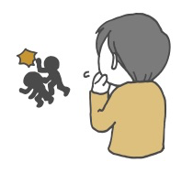
DV（ドメスティック・バイオレンス） に対する子どもの反応
DVの家庭で育った子どもは、両親間で行われる 暴力を日常的に目にするため、緊張・不安などのストレス状態が強い。
度重なる暴力に耐えるために感情が麻痺して、どうせ逃げられないという無力感や絶望感を感じている。

Slide 13
児童虐待の対応件数、虐待者別 平成27年度
103,286 件
大臣官房統計情報部人口動態・保健社会統計課行政報告統計室

Slide 14
児童虐待の対応件数、虐待者別 平成27年度
103,286 件
大臣官房統計情報部人口動態・保健社会統計課行政報告統計室

Slide 15
児童虐待死亡事例の年齢
H15.7〜H27.3の１2年間累計, 862例
0〜３歳児に多い。
H26.4〜H27.3の１年間に64例が死亡
歳
大臣官房統計情報部人口動態・保健社会統計課行政報告統計室
Notes:
児童相談所における児童虐待相談の対応件数
平成 23 年度中に児童相談所が対応した養護相談のうち「児童虐待相談の対応件数」は 59,919 件となっている(表8)。
相談の種別にみると、「身体的虐待」が 21,942 件と最も多く、次いで「保護の怠慢・拒 否(ネグレクト)」が 18,847 件となっている(図7)。
また、主な虐待者を構成割合でみると「実母」が 59.2%と最も多く、次いで「実父」27.2% となっている(図8)。
被虐待者の年齢別にみると「小学生」が 21,694 件(構成割合 36.2%)、「3歳~学齢前」 が 1 4 , 3 7 7 件 ( 同 2 4 . 0 % ) 、「 0 ~ 3 歳 未 満 」 が 1 1 , 5 2 3 件 ( 同 1 9 . 2 % ) と な っ て い る ( 表 8 ) 。

Slide 16
揺さぶられ子症候群
2010年刊行
Notes:
揺さぶられ子症候群

Slide 17
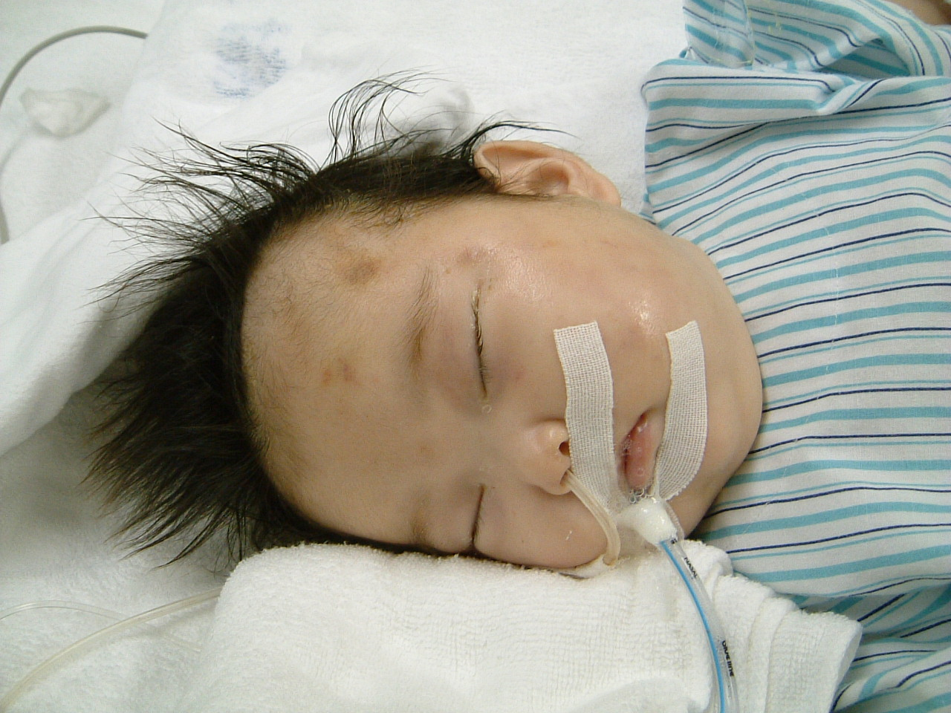
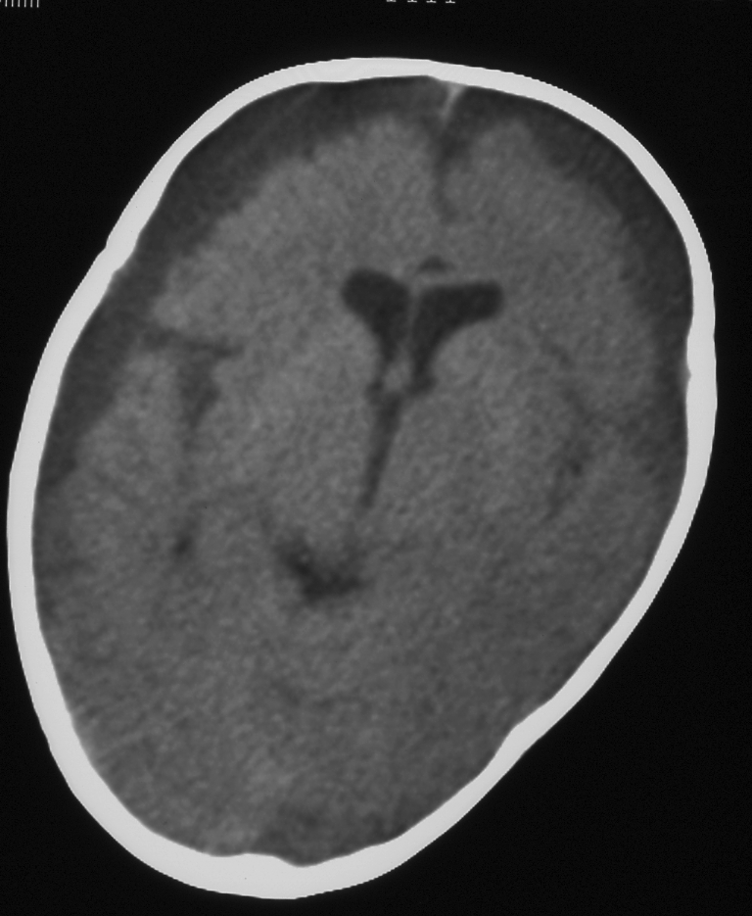
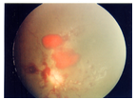
揺さぶられ子症候群
4ヶ月女児 呼吸停止にて、救急搬送。
頭部CTにて硬膜下血腫，
眼底に網膜出血を認めた。

Slide 18
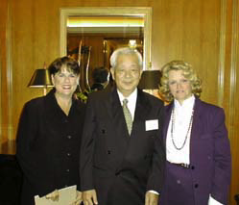
育児室からの亡霊、暴力の根源を訪ねて
R. カール・モース、MS. ワイリー著
育児室からの亡霊、暴力の根源を訪ねて。1990

Slide 19
負のスパイラルを断つ
乳幼児虐待
いじめ・無視
非行・暴力 自殺
犯罪

Slide 20
II.なぜ、子ども虐待が増えて いるのか？
母親の育児不安と孤立感
社会構造の変化
周産期メンタルヘルス

Slide 21
なぜ、乳幼児虐待が増えているのか？
社会構造の変化
周産期メンタルヘルス
核家族化
地域コミュニティの崩壊
働く女性の増加
忙しすぎる母親
産後うつへの無理解
とくに、夫の妻への無理解
理解できない子どもの行動
育児不安と孤立感
子ども虐待
Notes:
その背景には、
社会構造の変化と
核家族化
地域コミュニティの崩壊
働く女性の増加
忙しすぎる母親
周産期メンタルヘルス
産後うつへの無理解 とくに、夫の妻への無理解
理解できない子どもの行動
育児不安と孤立感へ
子ども虐待へ

Slide 22
周産期メンタルヘルス
産後うつ、マタニティ・ブルー
理解できない子どもの行動
Notes:
産後うつへの無理解
とくに、夫の妻への無理解

Slide 23
産後うつ、マタニティ・ブルーの原因
妊娠出産に伴う急激なホルモン変化
エストロジェン 女性ホルモン
オキシトシン 愛情ホルモン
Notes:
産後うつへの無理解
とくに、夫の妻への無理解

Slide 24
エストロジェンの変化
出産
妊娠中
産後
10 20 30 40 1 2 3 週
妊娠・出産の後、お母さんの体内では急激なホルモンの変化が起こり、情緒不安定、不安・孤独感に。
産後のうつ病は10〜15%にみられる。産後数ヶ月以内に発症し、とくに産後４週以内に。
Notes:
妊娠・出産の後、お母さんの体内では急激なホルモンの変化が起こり、
なっており、産後うつになる方は決して珍しくありません。
エストロジェンの働き
発情ホルモンともいわれ、卵胞ホルモンの総称。
子宮などの女性性器の発育促進，第2次性徴の発現、月経周期と関連している
出産後急激に低下する。 情緒不安定、不安・孤独感に
しかし、産後うつ病は子供に悪影響を及ぼす可能性があります。
軽い産後うつ病で憂鬱な気分が続いている程度でも子供は敏感に反応します。
子供は、お母さんをはじめとして周囲の大人たちの適切な世話を受けることを当然のこととして生まれてきます。
赤ちゃんが生まれて成長していく段階で、生後最初の1年はその後の人生を左右するとても大切な時期です。
この大切な時期にお母さんがうつ病で充分な世話が出来ないと、赤ちゃんの成長発達にも様々な問題が起こって来ます

Slide 25
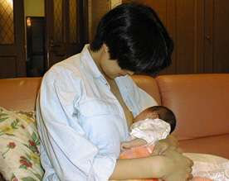
オキシトシン
子宮収縮作用
授乳時に分泌される
愛情ホルモン 気持ちに寄り添う
母子関係の確立に。
一方で、攻撃性を高める。

Slide 26
産後うつ、マタニティ・ブルーが及ぼす影響
妊産婦死亡の原因として、自殺が占める割合が高い
こどもの情緒的発達への影響
父親のメンタルヘルスに影響
産後のケア：ストレスを把握し、ケアすること。
Notes:
妊娠・出産の後、お母さんの体内では急激なホルモンの変化が起こり、
なっており、産後うつになる方は決して珍しくありません。
しかし、産後うつ病は子供に悪影響を及ぼす可能性があります。
軽い産後うつ病で憂鬱な気分が続いている程度でも子供は敏感に反応します。
子供は、お母さんをはじめとして周囲の大人たちの適切な世話を受けることを当然のこととして生まれてきます。
赤ちゃんが生まれて成長していく段階で、生後最初の1年はその後の人生を左右するとても大切な時期です。
この大切な時期にお母さんがうつ病で充分な世話が出来ないと、赤ちゃんの成長発達にも様々な問題が起こって来ます

Slide 27
妊娠中うつ病の予防から
妊娠中のうつ病は10%にみられる。
妊婦のストレスを把握し、ケアすることで、産科合併症や産後うつを予防。
妊娠中うつ病のリスク因子：
妊娠中の不安
ライフイベント
うつ病既往
ソーシャルサポート不足
家庭内暴力
望まない妊娠など
Notes:
妊娠・出産の後、お母さんの体内では急激なホルモンの変化が起こり、情緒が不安定になりやすくなっており、産後うつになる方は決して珍しくありません。
しかし、産後うつ病は子供に悪影響を及ぼす可能性があります。
軽い産後うつ病で憂鬱な気分が続いている程度でも子供は敏感に反応します。
子供は、お母さんをはじめとして周囲の大人たちの適切な世話を受けることを当然のこととして生まれてきます。
赤ちゃんが生まれて成長していく段階で、生後最初の1年はその後の人生を左右するとても大切な時期です。
この大切な時期にお母さんがうつ病で充分な世話が出来ないと、赤ちゃんの成長発達にも様々な問題が起こって来ます

Slide 28
2) 理解できない子どもの行動
育児不安と孤立感
なぜ、反抗期があるのか？
なぜ、思春期に暴走するのか？

Slide 29
III.発達期の脳のもつ不思議
子どもの不可解な行動を、脳の発達から解き明かす。

Slide 30
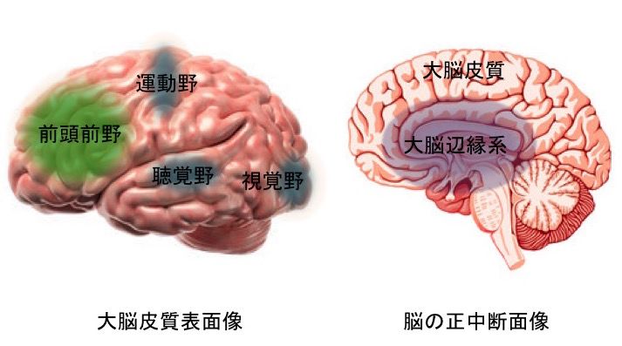
人間の脳のしくみと進化
大脳皮質（新皮質）と 大脳辺縁系（旧皮質）
Notes:
子どもの不可解な行動を、脳の発達から解き明かす。

Slide 31
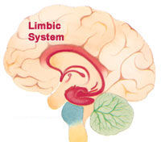
大脳辺縁系の働き
注意・運動・自律神経反射を司る
大脳辺縁系
感情変化を、行動や内分泌系などの変化として表現する
帯状回
視床下部
海馬
海馬は記憶の形成。
扁桃体
扁桃体は喜怒哀楽の感情、快・不快。報酬系。
Notes:
大脳辺縁系は、
大脳の奥深くに存在する尾状核、被殻からなる大脳基底核の外側を取り巻くようにある。
人間の脳で情動の表出、意欲、そして記憶や自律神経活動に関与している複数の構造物の総称である。
生命維持や本能行動、情動行動に関与する。
海馬と扁桃体はそれぞれ記憶の形成と情動の発現に大きな役割を果たしている。
大脳辺縁系は、内分泌系と自律神経系に影響を与えることで機能している。
大脳辺縁系は、側座核といわれる構造と相互に結合しており、これは一般に大脳の快楽中枢として知られている部位である。

Slide 32
人間の脳のしくみと進化
大脳辺縁系 | 前頭前野
感情系 エンジンを制御 | 抑制系 ブレーキを制御
感情・感性、記憶、 本能的行動に作用。 報酬系として働く。 | 行動の抑制に働く
Notes:
大脳辺縁系には、ホルモンが作用する。
扁桃体には、「快」の働きがあり、「報酬系」として行動を促進する作用する。

Slide 33
人間の脳の発達パターン
成熟度
➂
➁
➀
年齢
Notes:
出生時400g、生後６ヶ月で２倍、
７、８歳で大人の95%、20歳前後で完成

Slide 34
反抗期と思春期の悩み
魔の２歳児、Terrible two.
「七つ七里憎まれる」
１０代の暴走
大脳辺縁系と前頭前野の発達のずれ
思春期は性ホルモンの分泌が高まる
Notes:
反抗期と思春期の悩み
魔の２歳児、Terrible two.
「七つ七里憎まれる」
１０代の暴走
大脳辺縁系と前頭前野の発達のずれ
思春期は性ホルモンの分泌が高まる

Slide 35
３歳児神話
三つ子の魂百までも
三歳看老（中国語）
What is learned in the cradle is carried to the grave.（英語）
非常に幼い時に学んだことは石に刻まれたようなものだ（アラビア語）

Slide 36
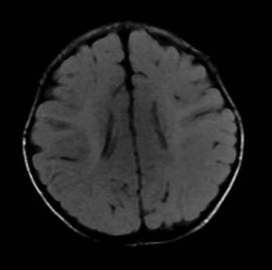
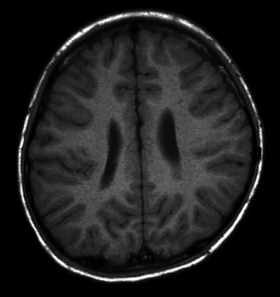
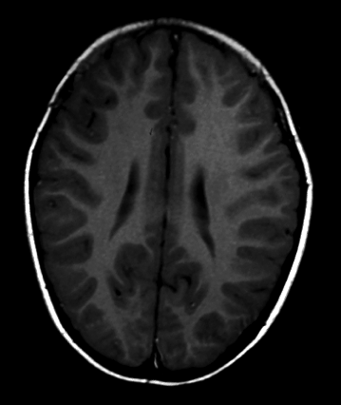
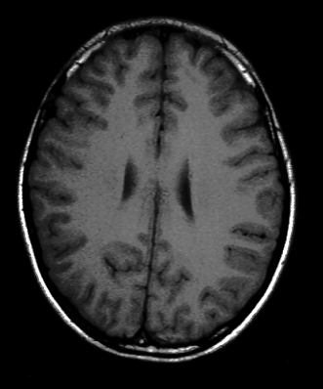
発達期の脳のMRI
1 month
6 months
4 years
12 years

Slide 37
3歳児神話を脳の発達からみると
大脳辺縁系は０〜３歳で急速に発達する
成熟度
➂
➁
➀
年齢

Slide 38
幼少期に感性豊かな心の育成 １
乳幼児期には、光や音その他の感覚刺激が周囲から流れ込み、脳のネットワーク形成がはじまる。その中心が大脳辺縁系。
大脳辺縁系が関与する感性豊かな心（非認知能力）を伸ばすことが、子育て、幼児教育の原点。
計算や文字、知識、思考（認知能力）は、遅れて発達する前頭前野でできる。
Notes:
幼少期に感性豊かな心の育成を
乳幼児期には、光や音その他の感覚刺激が周囲から流れ込み、脳のネットワーク形成がはじまる。その中心が大脳辺縁系。
計算や文字、知識といった認知能力ではなく、感性豊かな心（非認知能力）を伸ばすことが、子育て、幼児教育の原点

Slide 39
幼少期に感性豊かな心の育成 2
認知能力は教えることができるが、非認知能力の教科書はない。
教えることではなく、子どもを取り巻く環境（母親、家族、近所のお友だち・大人など）
Notes:
なぜ、幼少期に感性豊かな心の育成か？
乳幼児期には、光や音その他の感覚刺激が周囲から流れ込み、
脳のネットワーク形成がはじまる。その中心が大脳辺縁系。
計算や文字、知識といった認知能力ではなく、
感性豊かな心（非認知能力）を伸ばすことが、子育て、幼児教育の原点。

Slide 40
感性豊かな心（非認知能力）を伸ばすには
子どもからの問いかけに、
まなかい（眼交）
微笑み
聞く
応える
肯定する。ほめる。
自信を与える。
Notes:
なぜ、幼少期に感性豊かな心の育成か？
乳幼児期には、光や音その他の感覚刺激が周囲から流れ込み、
脳のネットワーク形成がはじまる。その中心が大脳辺縁系。
計算や文字、知識といった認知能力ではなく、
感性豊かな心（非認知能力）を伸ばすことが、子育て、幼児教育の原点。

Slide 41
あたたかい心を育む
感性豊かな心
あたたかい心を育み、
“心情を分かち合える” 大人に
Notes:
なぜ、幼少期に感性豊かな心の育成か？
乳幼児期には、光や音その他の感覚刺激が周囲から流れ込み、
脳のネットワーク形成がはじまる。その中心が大脳辺縁系。
計算や文字、知識といった認知能力ではなく、
感性豊かな心（非認知能力）を伸ばすことが、子育て、幼児教育の原点。
“心情を分かち合える” 大人に
おもいやり，同情とは違う。

Slide 42
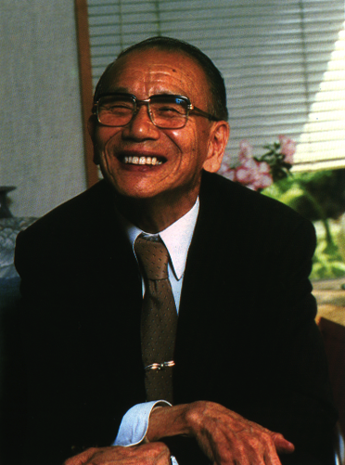
育児の基本は ’まなかい’ に
生まれた直後の赤ちゃんでも、やさしい気持ちで見つめてくれる人には視線を合わせます。
これが、「まなかい (眼交い)」なのです。
育児の基本は、赤ちゃんの目をみることにあります。
内藤壽七郎著「育児の原理」より

Slide 43
IV. こども虐待未然防止と 地域子育て応援活動
健やかに妊娠期を送り安心して子どもを産み、
ゆとりを持ってよりよい育児ができるための
地域での支援

Slide 44
IV. こども虐待防止と地域子育て応援活動
再発防止
３次予防
早期発見
２次予防
ハイリスク家庭の
把握と援助
１次予防
健全育成の確認

Slide 45
こども虐待防止は妊娠時からはじまる
出産前から支援を行うことがとくに必要と認められる妊婦（特定妊婦）への支援
特定妊婦とは
子ども時代に大人から愛情を受けていなかった親。
生活のストレス（経済不安や夫婦不和、育児負担など）
社会的に孤立し、援助者がいない。
望まない妊娠、愛着形成障害、育てにくい子。
Notes:
その背景には、社会構造の変化と「母親がもつ育児不安と孤立感への周囲の無理解がある。
この孤立感の背景には、妊娠、出産、育児におけるホルモンの変化が母親にあること。
急速に発達する子どもの脳が、理解できない子どもの行動に結びついていること。
お母さん方が自信を持って育児に取り組めるようにするにはどのように支援するか。
ハイリスク家庭の早期発見と援助
地域での子育て家庭応援隊、新生児訪問指導と乳児家庭全戸訪問事業（こんにちは赤ちゃん事業）
脳科学の進歩により明らかになった子どもの脳がもつ不思議な力を育児に生かす

Slide 46
乳幼児虐待の出産前チェックポイント １
医療者用
□ 10代の妊娠・望まない妊娠
□ 妊娠出産歴(回数が多い)、妊娠届出週数が23週以降
□ 過去に虐待歴や死因のはっきりしない死亡例がある
□ 妊婦または夫が被虐待経験をもっている
□ 精神状態・性格上の問題
□ アルコール・薬物等の嗜癖問題
□ 婚姻状況(再婚・未婚・離婚等)

Slide 47
乳幼児虐待の出産前チェックポイント ２
医療者用
✔️
□ 経済的困難
□ 地域や社会から孤立している
□ 家庭内不和・舅姑との関係が悪い等
□ 転居を繰り返している
□ 妊娠・出産にあたって協力してくれる人がいない
□ こだわりが強い(育児書・自然食など)
✔️
✔️
✔️
✔️
✔️

Slide 48
健全育成の確認と ハイリスク家庭の早期発見と援助
地域での子育て家庭応援隊
新生児訪問指導
乳児家庭全戸訪問事業（こんにちは赤ちゃん事業）
情報の共有と個人情報の守秘を
Notes:
現代のお母さんの悩み
育児不安、孤立化、仕事との両立（忙しすぎる）、夫の非協力。
お母さん方が自信を持って育児に取り組めるようにするにはどのように支援するか。
子ども虐待の実態と防止対策
ハイリスク家庭の早期発見と援助
地域での子育て家庭応援隊、新生児訪問指導と乳児家庭全戸訪問事業（こんにちは赤ちゃん事業）
脳科学の進歩により明らかになった子どもの脳がもつ不思議な力を育児に生かす

Slide 49
乳幼児虐待を見逃さないための チェックポイント
親が示すサイン
子が示すサイン

Slide 50
乳幼児虐待のチェックポイント 親が示すサイン
□ 子供に対して視線を合わせない、あやそうとしない、関心を示さない
□ 子供と一緒にいても楽しそうでない
□ 健診や予防接種をほとんど受けていない
□ 発達に応じた食事が与えられていない
□ 過度の育児不安の訴えや子供を拒否するような発言がある
□ 子供の日常の様子を聞いても答えられない
□ 健診やスタッフ、他の来所者に対する被害者・攻撃的な発言
□ DVが疑われる
✔️
✔️
✔️
✔️
✔️

Slide 51
乳幼児虐待のチェックポイント 子が示すサイン
✔️
□ おむつ、下着、肌着が不潔
□ ひどいおむつかぶれや湿疹
□ 体重増加不良、発達の遅れ
□ 説明のつかない傷、けが、あざなど
□ あやしても泣き止まない、あまり笑わない、表情が乏しい
□ 既往歴がある(硬膜下血腫、頭蓋骨骨折など)
✔️
✔️
✔️

Slide 52
子育て世代包括支援センターの全国展開
妊娠期から子育て期にわたる切れ目のない支援のために
2020年度末を目標
児童相談所
保健所
子育て支援機関
医療機関(産科医・小児科医等)
地域の関係団体
民間機関
子育て世代包括支援センター
Notes:
妊娠期から子育て期にわたる切れ目のない支援のために
保育所
地域子育て支援拠点事業 ・
里親 ・
乳児院 ・
その他

Slide 53
Q. 子育てする人にとって地域の支えが 重要性ですか？
A. 「とても重要(62.9%)」が最も高く、次に「やや重要(25.4%)」が高くなってお り、約9割の人が子育てに地域の支えが重要であると考えている。
A. 「とても重要」と考える世代は20代が最も高く(73.0%)、次に30代が高い (70.8%)。
平成 28 年度県民意識調査 「ひょうごの少子対策・子育て支援」の調査結果

Slide 54
地域子育て家庭応援隊のみなさんへ
こども虐待を防止し、
子どもたちが健やかに発育し、
子どもたちが幸せな大人になるために、
地域のみんなで支えあいましょう。
Notes:
地域子育て家庭応援活動
健やかに妊娠期を送り安心して子どもを産み、
ゆとりを持ってよりよい育児ができるための支援
こども虐待防止に
子どもたちが健やかに発育し、
子どもたちが幸せな大人になるために

Slide 55
若いお母さんが自信をもって 育児ができるように
兵庫県「地域子育てネットワークだより」コラムを
2005年の創刊号から今日まで13年間連載中
神戸新聞総合出版センターより、
2017年11月刊行

Slide 56
ご静聴ありがとうございました
保健
福祉
教育
医療
研究
地域・コミュニティ
政府・行政
企業
NPO

